Slide 1
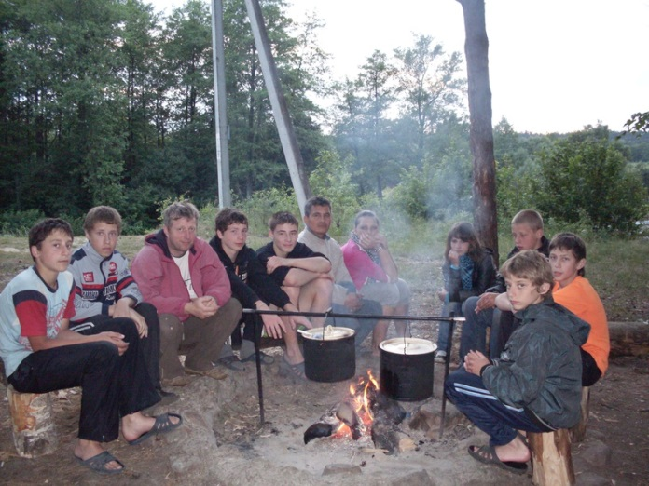
Палаточно-передвижной лагерь «Следопыт»
Мы прибыли к месту отдыха

Slide 2
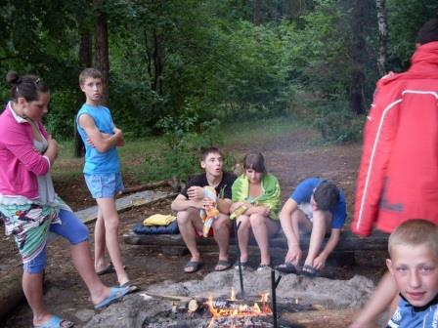
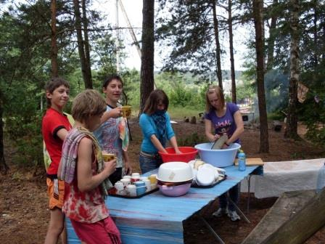
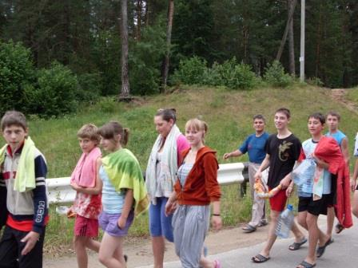
Ставим палатки
Готовим обеды
Отдыхаем!!!

Slide 3
Потрудились,
отдохнули и …
домой!!!

